Slide 1
Алгоритм эффективного управления школой: поверх барьеров
НИУ ВШЭ
М.А.Пинская

Slide 2
Что может школа?
«Эффективные школы и учителя создают для детей каждый день возможность пережить успех и радость достижений. Это, в свою очередь, поддерживает учебную мотивацию, уверенность учеников в своих силах и упорство в преодолении неудач”.
Masten, Herbers, Cutuli and Lafavor (2008).

Slide 3
Что влияет на работу школы
Школьные ресурсы
Территория
КАЧЕСТВО ОБРАЗОВАНИЯ
Региональная и муниципальная политика
Семья
Мета-анализ: Sirin, S. R. (2005). Socioeconomic Status and Academic Achievement: A Meta-Analytic Review of Research. Review of Educational Research, 75(3), 417–453. https://doi.org/10.3102/00346543075003417

Slide 4
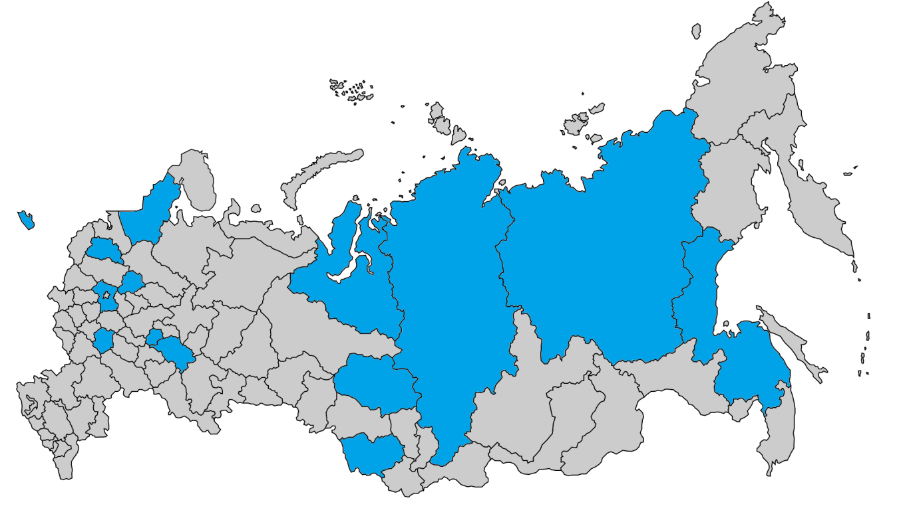
Регионы апробации и анализа
Алтайский край
Калининградская область
Красноярский край
Московская область
Новгородская область
Республика Карелия
Республика Саха
Тамбовская область
Республика Татарстан
Томская область
Хабаровский край
Чувашская Республика
ЯНАО
Ярославская область
2
6
5
7
14
13
4
3
8
9
11
10
1
12

Slide 5
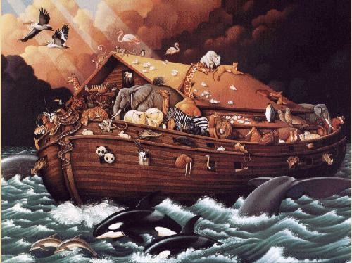
Что позволяет школам достигать высоких результатов в сложных социальных условиях?
Резильентная школа - Ковчег

Slide 6
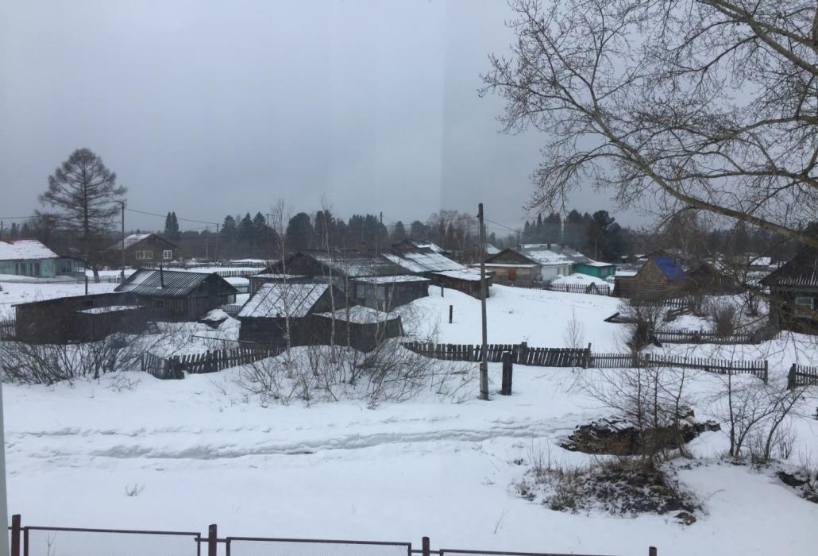
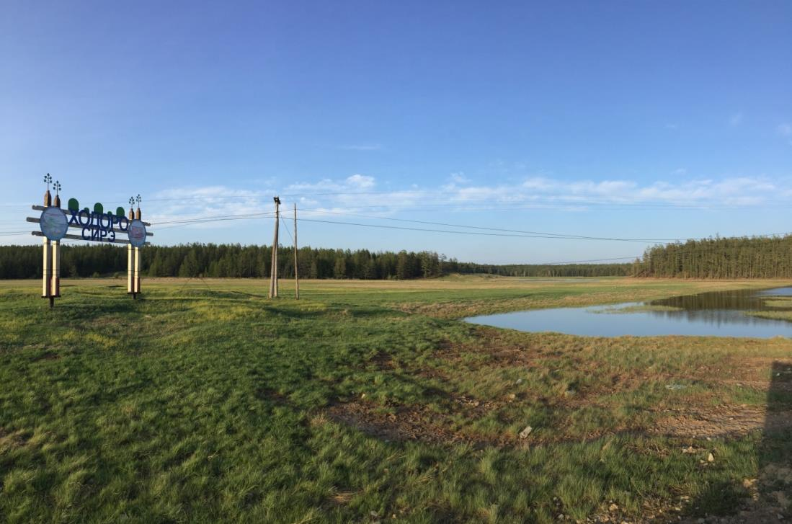
Неблагополучные, отдалённые территории

Slide 7
Живое пространство

Slide 8
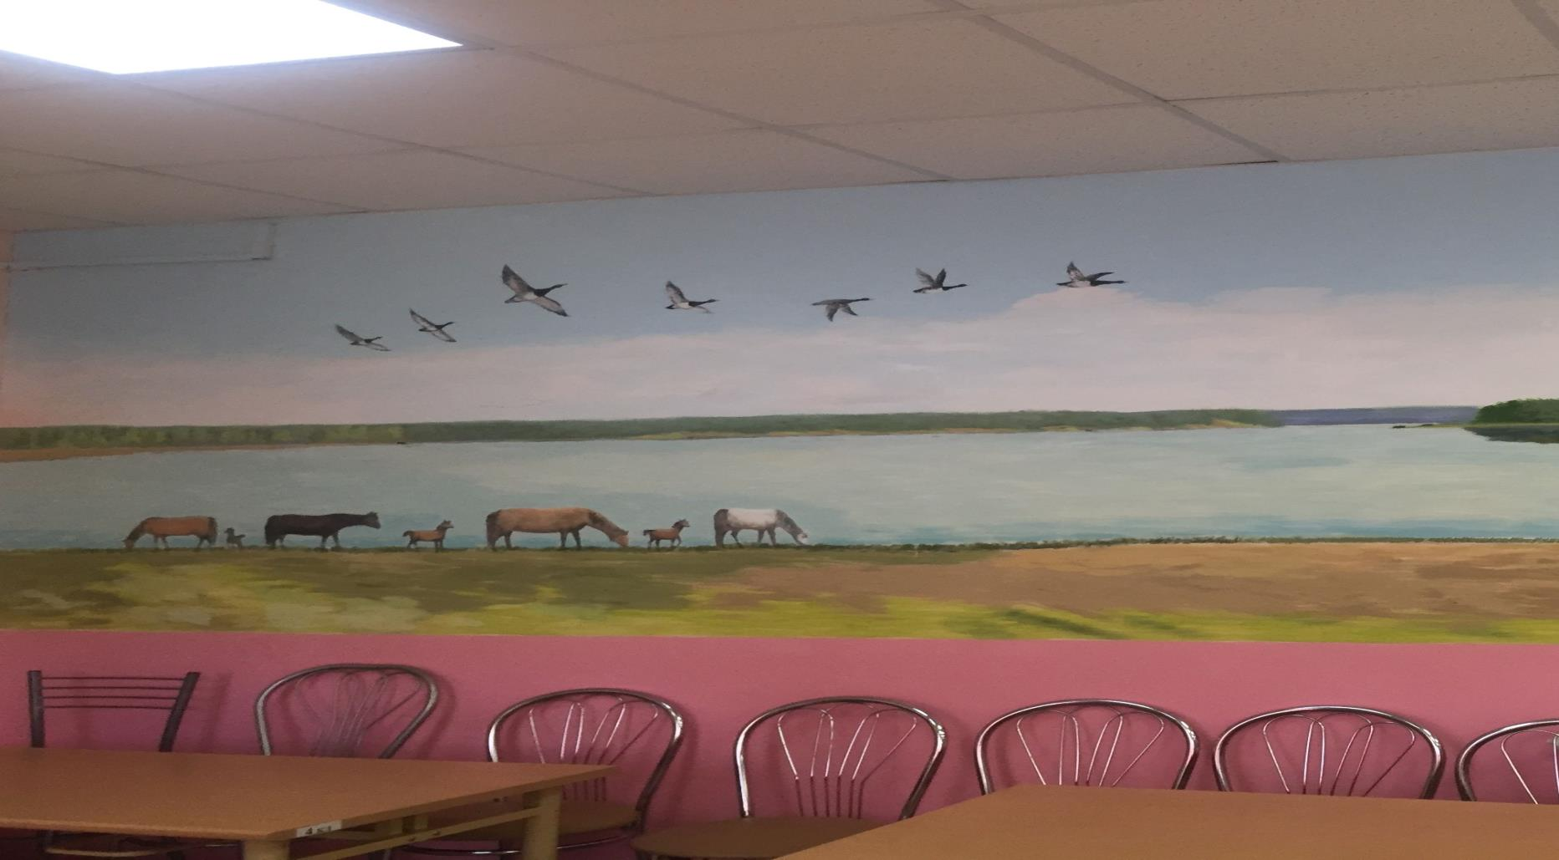
Красивая среда

Slide 9
Образовательная политика
Школа нацелена, прежде всего, на образование. Чтобы дети приобрели знания прочные, каждый ребёнок, и могли потом в жизни продвигаться. Наши дети учатся потом лучше, наша дочка сдаёт все сессии автоматом, у неё знания прочные. Это заложила школа… Требования достаточно высокие. Каждый день надо делать домашнее задание. Учитель дополнительно готовит к экзаменам не на уроке. Дома [дочка] много занимается. Боится математики. Говорю: учительница тебя подготовит» (Мама ученицы 11-го класса)

Slide 10
Образовательные возможности и индивидуальный подход
Школа требует успеваемости, но в зависимости от ребёнка. Если ребёнок хорошо учится, ему ставят большие цели. У нас в школе нет разногласий, все учатся». (Мама старшеклассника)
«Способные дома изучают сами, вперёд идут. Один мальчик за каникулы по физике сам всё изучил, всю тетрадку исписал, принёс, учителю показал» (Ученица 8-го к.)
В началке у меня есть платформа «Учи.ру.» И мы после уроков сидим с детьми и в олимпиадах участвуем. Им нравится, они очередь занимают. Это послеурочная деятельность. «Умники и умницы», газету делают – это кружок. (Учитель начальных классов)

Slide 11
Образовательные ожидания

Slide 12
Дополнительное образование
«После уроков все дети ходят на кружки. Много времени на подготовку к экзаменам, факультативы. Много дополнительного образования, поют, рисуют. Много работают на пришкольном участке. Дети всегда заняты. Линейки, награждения каждую неделю. Я уверена, что дети не без присмотра, под контролем» (Мама троих учащихся).
«Все кружки делятся на три направления: спортивные, интеллектуальные, социальные. Спортивные секции начинаются в 19 часов вечера и продолжаются до 21 часа. Если бы я был сейчас учеником, я бы уже лежал. По 9-и видам спорта мы соревнуемся, надо заниматься, иначе не будем занимать места». (Директор школы)

Slide 13
Сделано своими руками

Slide 14
Характер управления: педагогическое лидерство
Я каждый вечер после спортзала, где с учениками позанимаюсь ,к ним (к молодым учителям, в общежитие) захожу, чаёк пить, их пилю: давайте концерты устраивайте, давайте мероприятия проводите. И понемногу, потихоньку, как паровоз их толкаю, они втягиваются» (Директор школы).
Время от времени надо направить учителей. Директор контролировать должен. Не всё же завуч, прежде всего, я отвечаю, за знания и что впитывают дети. Это моя ответственность. Всюду сую свой нос, как говорится». (Директор школы).

Slide 15
Характер управления: эффективный менеджмент

Slide 16
Модель школьной эффективности - алгоритм эффективного управления
1. Эффективное лидерство;
2. Акцент на обучении;
3. Положительная школьная культура;
4. Высокие ожидания учащихся и персонала;
5. Мониторинг прогресса в школе, классе и у отдельных учеников;
6. Вовлечение родителей;
7. Эффективное преподавание;
8. Профессиональное развитие педагогов;
9. Вовлечение учащихся в учебный процесс.

Slide 17
«Я детям хочу передать - надо жить каждый день с радостью. Каждый день – это как подарок».

